Slide 1
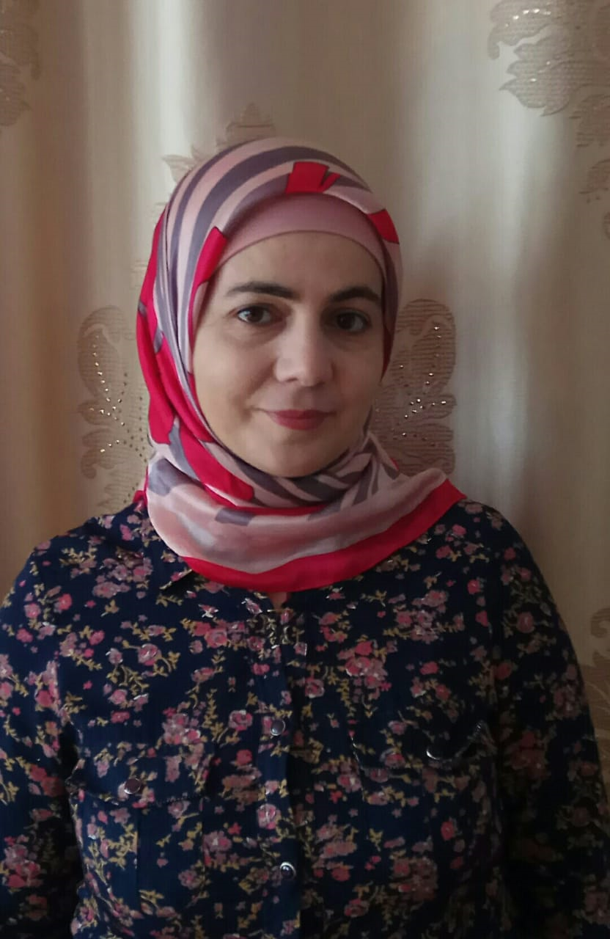
Общие сведения Вагабова Зиярат
Маликовна
Образование-среднее –
ПЕДОГОГИЧЕСКОЕ
специальность-
учитель начальных классов
Окончила хасавюртовский педагогический колледж
2011 г

Slide 2
ПОРТФОЛИО
ПРОФИССИОНАЛЬНОЙ ДЕЯТЕЛЬНОСТИ
ВОСПИТАТЕЛЯ
ВАГАБОВОЙ ЗИЯРАТ МАЛИКОВНЫ
МКДОУ «РОМАШКА»
ХАСАВЮРТОВСКИЙ РАЙОН
с.КОСТЕК

Slide 3
МОЯ АВТОБИОГРАФИЯ
Я , Вагабова Зиярат Маликовна, родилась 27 мая 1977г. В с. Костек Хасавюртовского района . В 1994г окончила Костекскую среднюю школу .В 2007г поступила в Хасавюртовский педагогический колледж факультет «Учительница начальных классов». 2011г окончила колледж по специальности «Преподавание начальных классов». 2008г работаю воспитателем в д/с «Ромашка» с Костек.

Slide 4
Пояснительная записка
Главное назначение портфолио - набор материалов, документов и иных свидетельств достижений в профессиональной педагогической деятельности, предназначенный для определения уровня квалификации педагогического работника, его личностного профессионального роста, а также для осуществления всестороннего анализа результатов профессиональной деятельности педагогического работника.
В своем портфолио я представляю достоверные данные о результатах своей профессиональной педагогической деятельности, подтверждаю их соответствующими документами.
Оценка результатов повышения квалификации.
Считаю одним из важнейших показателей роста профессионализма педагога – повышение профессионального мастерства.
Процент успешного освоения воспитанниками образовательных программ.
Индивидуальная, коллективная и подгрупповая формы диагностики, как необходимый структурный компонент и средство оптимизации коррекционно-педагогического процесса, позволяют мне определить эффективность коррекционно-развивающего воздействия.
Сохранение здоровья детей в процессе воспитания и обучения является одной из приоритетных задач, стоящих перед педагогами нашего дошкольного учреждения. В образовательных программах нашего дошкольного учреждения имеются разделы, посвященные изучению организма человека, обеспечению безопасности его жизнедеятельности. Не исключая этих подходов, мы считаем, что главное - помочь малышам выработать собственные жизненные ориентиры в выборе здорового образа жизни, научить оценивать свои физические возможности, видеть перспективы их развития, осознать ответственность за свое здоровье.

Slide 5
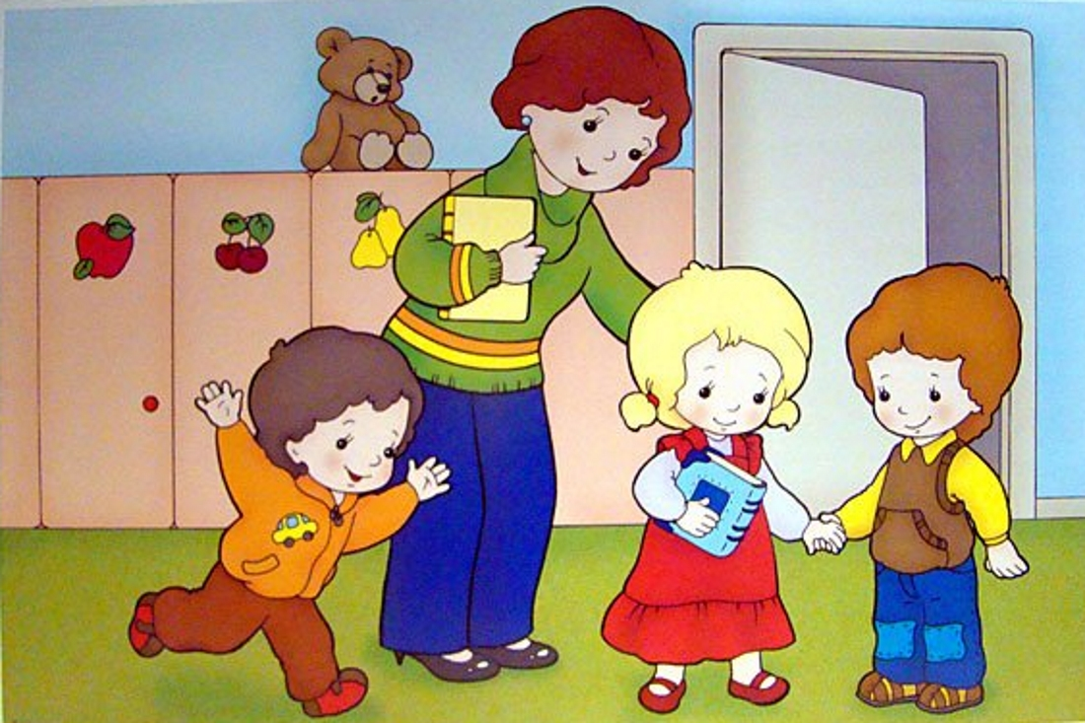
МОЙ ДЕВИЗ
На свете есть много различных профессий
И в каждой есть прелесть своя
Но нет благородней нужней и чудесной
Чем та кем работаю я!

Slide 6
Педагогическое кредо
«Твори добро на всей Земле!
Твори добро другим во благо
Не за красивое «спасибо»,
Услышавшего тебя рядом».

Slide 7
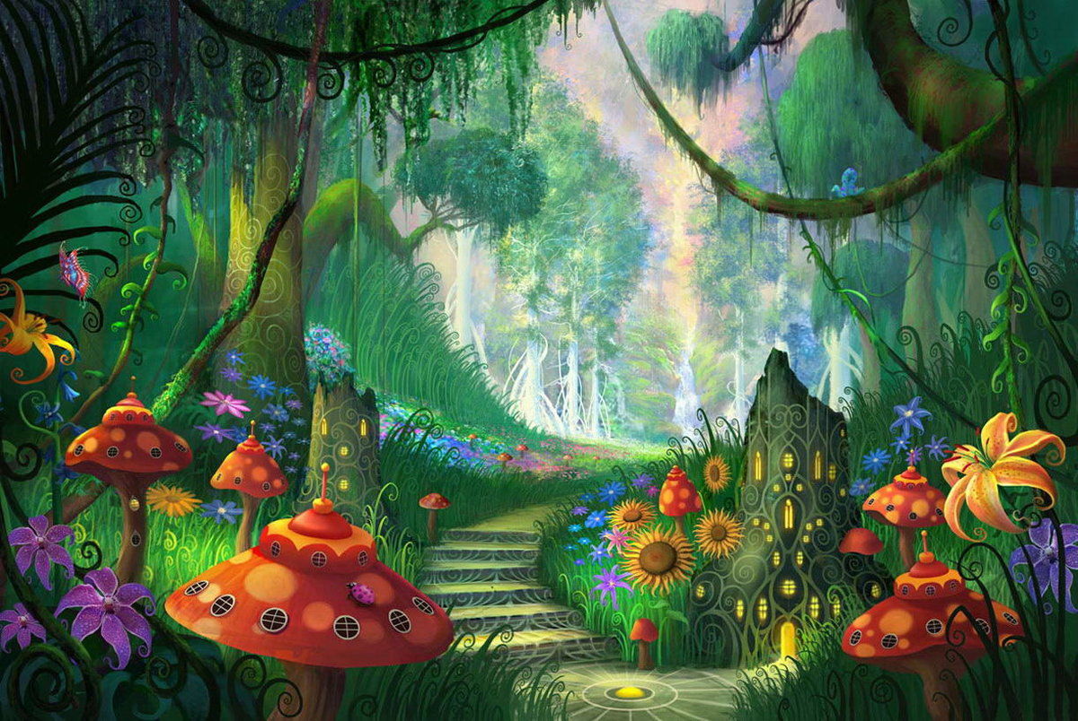
РЕСПУБЛИКА ДАГЕСТАН ХАСАВЮРТОВСКИЙ РАЙОН
МУНИЦИПАЛЬНОЕ КАЗЕННОЕ ДОШКОЛЬНОЕ ОБРАЗОВАТЕЛЬНОЕ
УЧРЕЖДЕНИЕ «РОМАШКА» с.КОСТЕК
dag-romashka.tvoesadik.ru
ПОРТФОЛИО
С ОСУЩЕСТВЛЕНИЕМ ДЕЯТЕЛЬНОСТИ ПО РЕЧЕВОМУ РАЗВИТИЮ ДЕТЕЙ

Slide 10
Играем и занимаемся

Slide 11
Личностные характеристики
Ответственность
Отзывчивость
Находчивость
Самокритичность
Целеустремлённость
Исполнительность
Умение ладить с людьми
Участие

Slide 14
Дети вдохновляют на идеи новые
На задумки, да забавы разные.
Чтобы для детишек
каждый день в саду
Был не просто день,
а настоящий праздник!

Slide 15
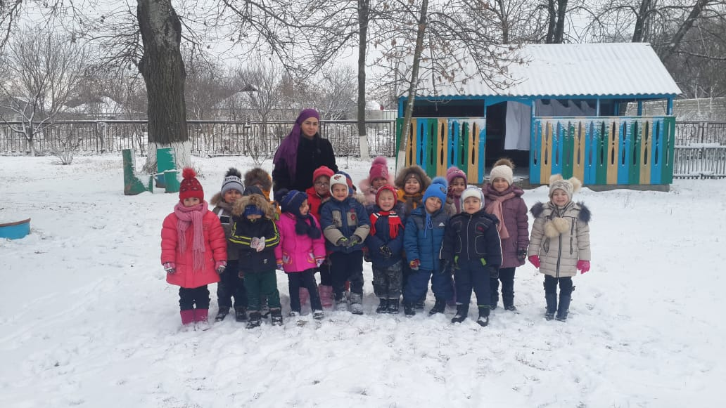
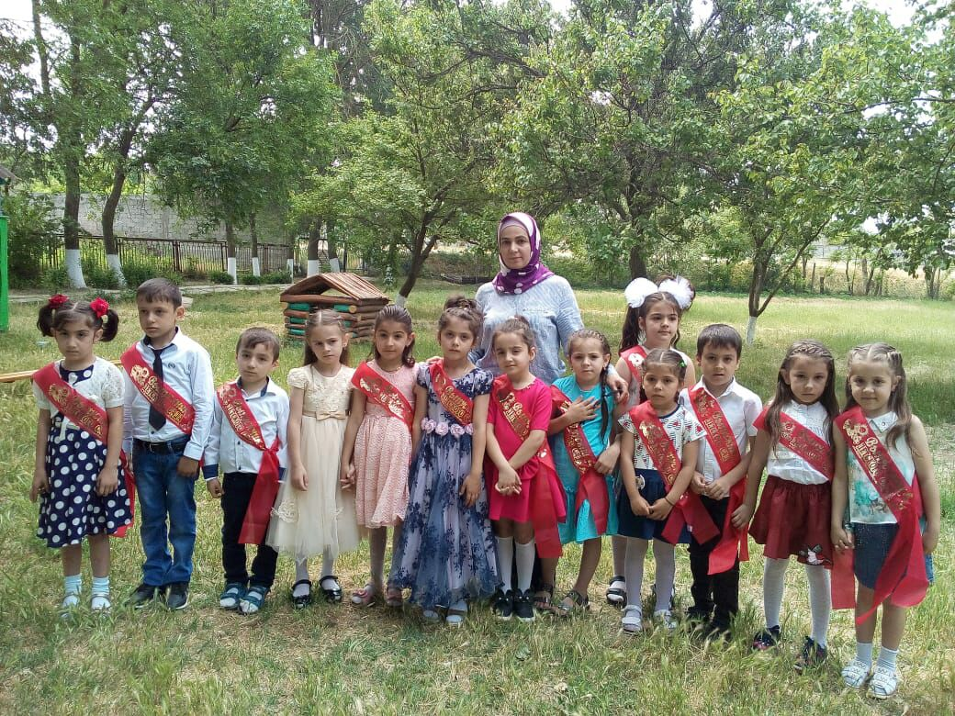
На прогулке

Slide 16
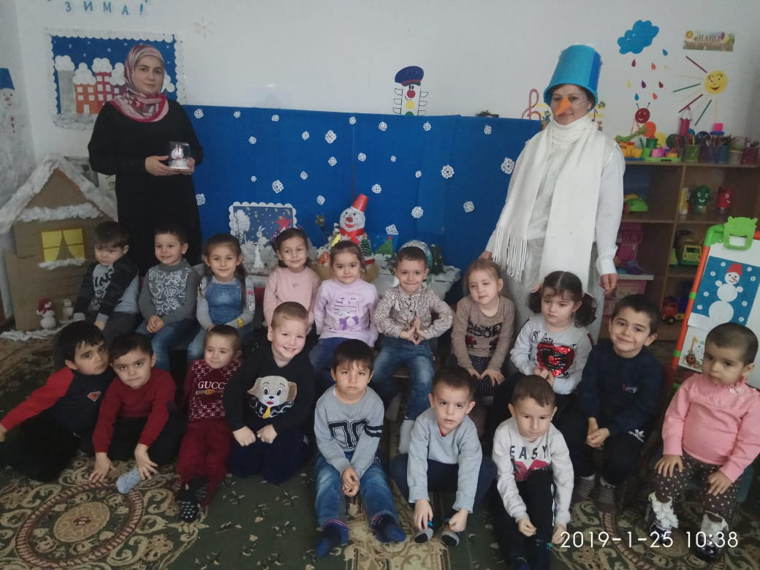
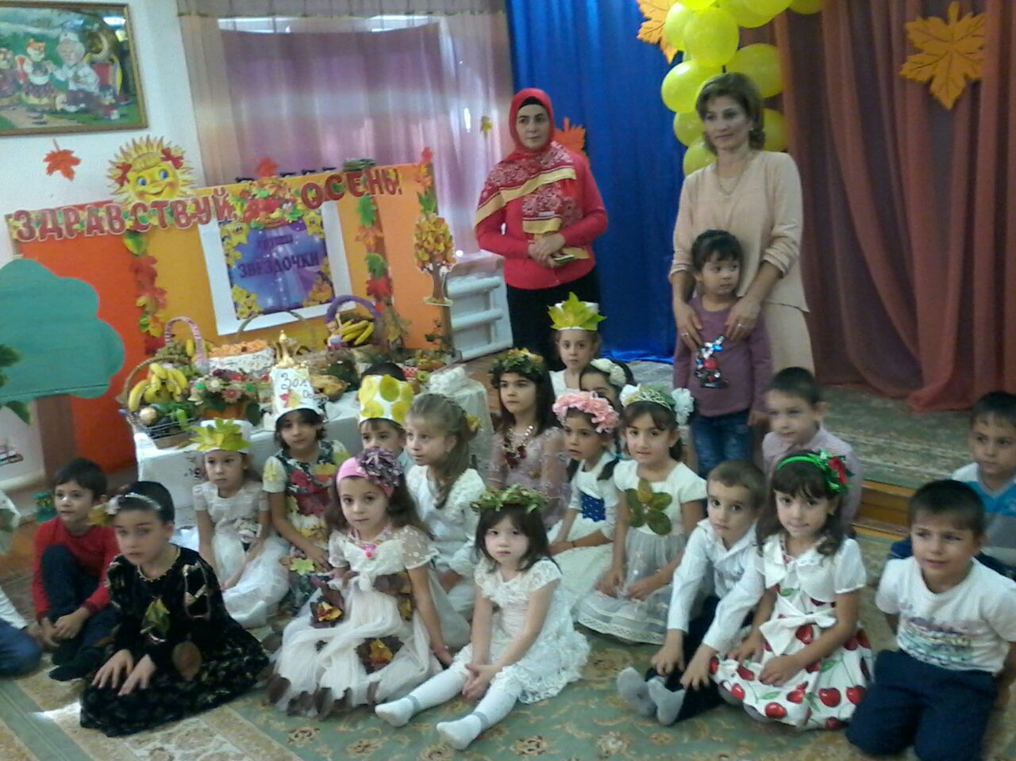
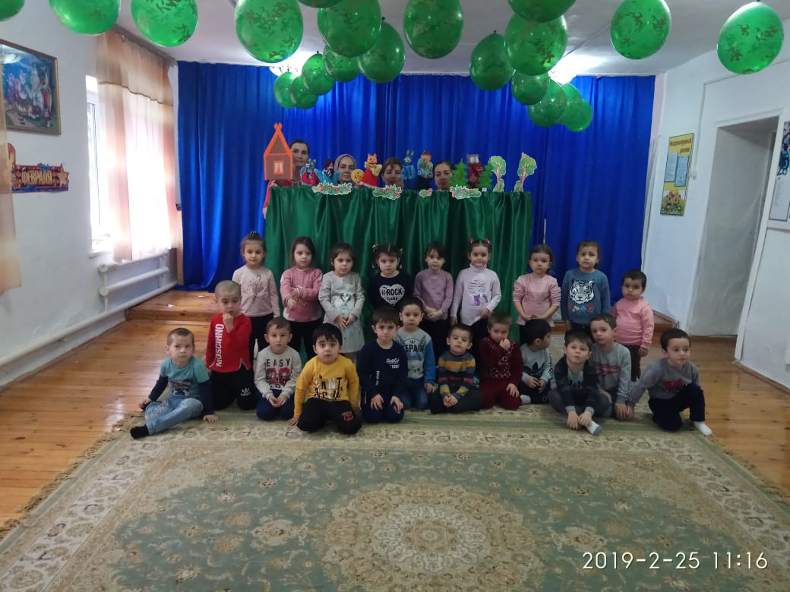
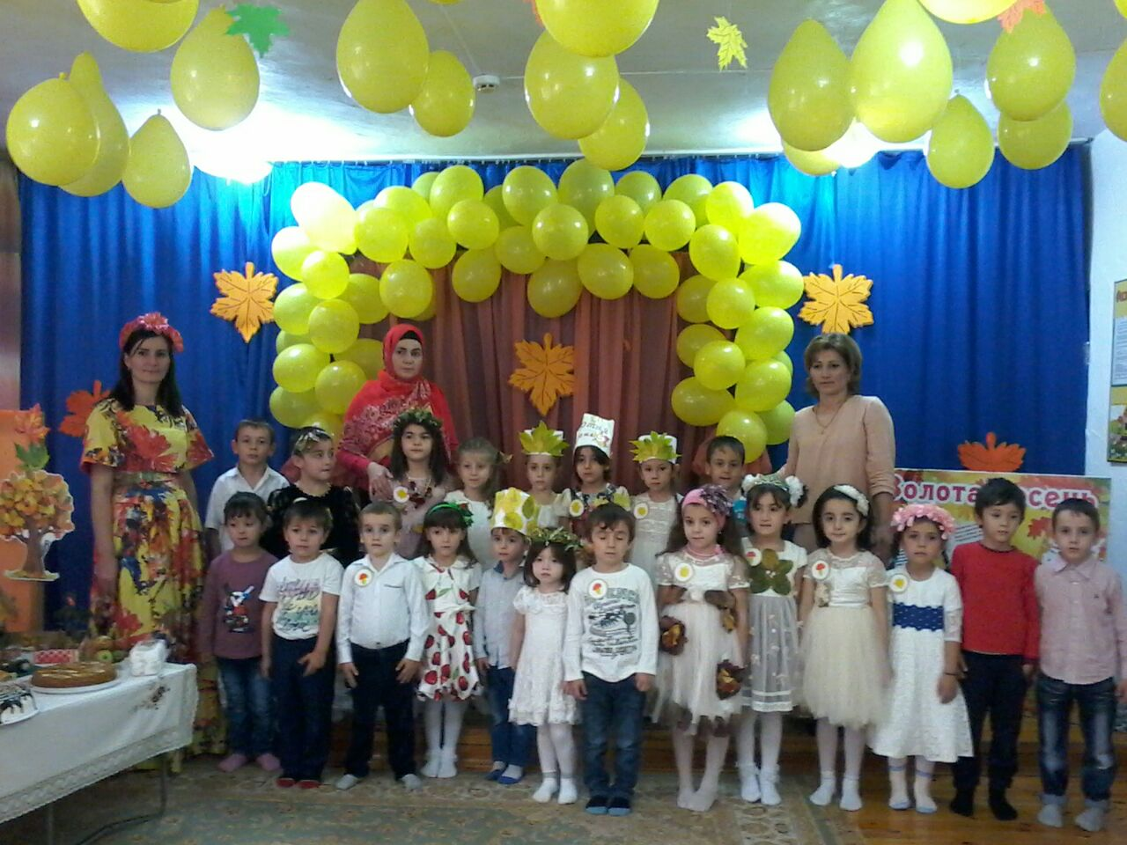
Праздники и развлечения

Slide 17
Дети вдохновляют на идеи новые
На задумки, да забавы разные.
Чтобы для детишек
каждый день в саду
Был не просто день,
а настоящий праздник!

Slide 18
Воспитатель, воспитатель- это слёзковытиратель, Одеватель, обуватель, умыватель иногда, Он косичкозаплетатель, зимой снегозагребатель, Одеялопоправлятель и копатель иногда.
Воспитатель, воспитатель- это книжечкочитатель, Кушать вкусно помогатель, танцеватель иногда. Он творитель и ценитель, детских тайн всегда хранитель, В общем, мамозаменитель и
любитель НАВСЕГДА!!!

Slide 19
Желаю, всем…
Кто-то когда – то сказал:
Работай, как будто тебе не надо денег
Люби, как будто тебе никто никогда не причинил боль.
Танцуй, как будто никто не смотрит.
Пой, как будто никто не слышит.
Живи, как будто на Земле рай!

